Slide 1


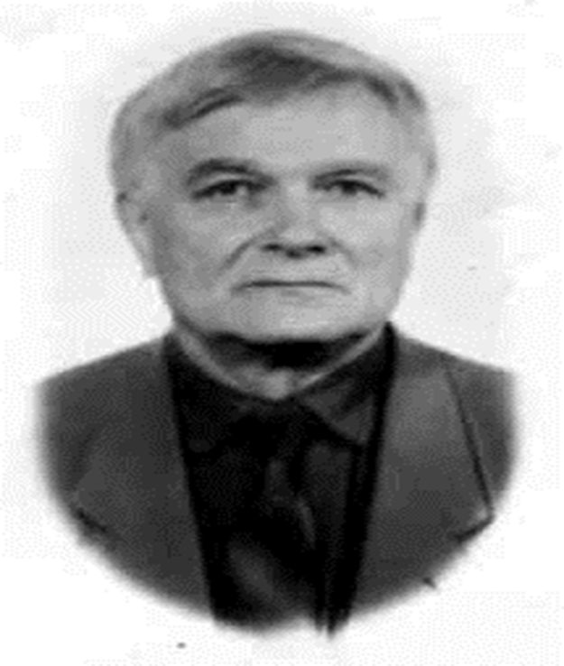
МИНИСТЕРСТВО ПРОСВЕЩЕНИЯ
РОССИЙСКОЙ ФЕДЕРАЦИИ
ФГБОУ ВО
«ЛГПУ имени П.П. Семенова-Тян-Шанского»
Институт психологии и образования
Диплом
ЗА I МЕСТО
вручается
Насибуллиной
Зульфие Мавлитбаевне
за статью
участнику
IV Международного научного форума
«Гносеологические основы образования»,
посвящённого памяти профессора С.П. Баранова
Научный руководитель: д.п.н., профессор Овчинникова А.Ж.
10 октября 2025г.
Ректор Н.В. Федина

